Slide 1







Šiaulių lopšelis-darželis ,,Gintarėlis”
Grupė ,,Ežiukai”
PROJEKTAS ,,SVEIKATA VISUS METUS”
RUDENS KNYGA
MOKYTOJOS: GRETA SOLTANAITĖ IR REGINA KAVALIAUSKIENĖ
ŠIAULIAI, 2025

Slide 2
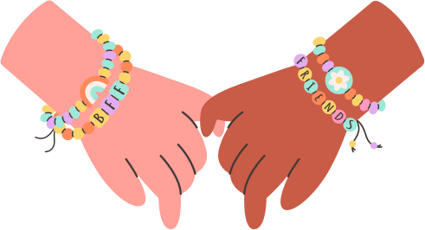




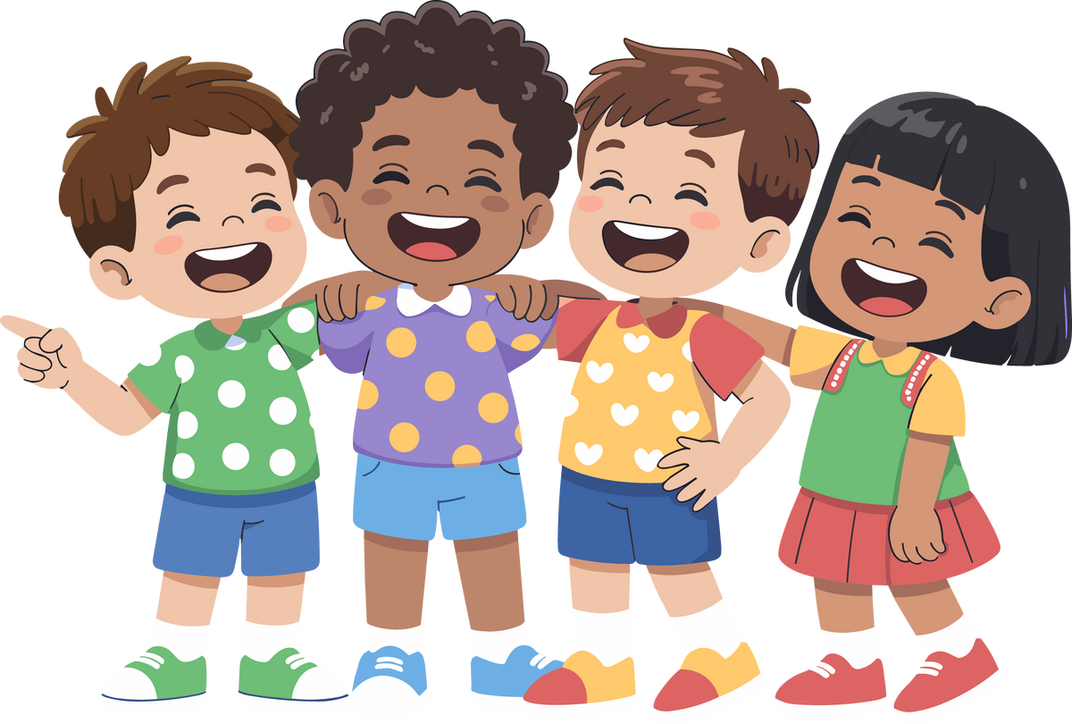
RUGSĖJO MĖNESIS
Draugystė – reikalingiausias gyvenime dalykas. Niekas nenorėtų gyventi be draugų, nors ir turėtų visas pasaulio galimybes (Aristotelis)

Slide 3

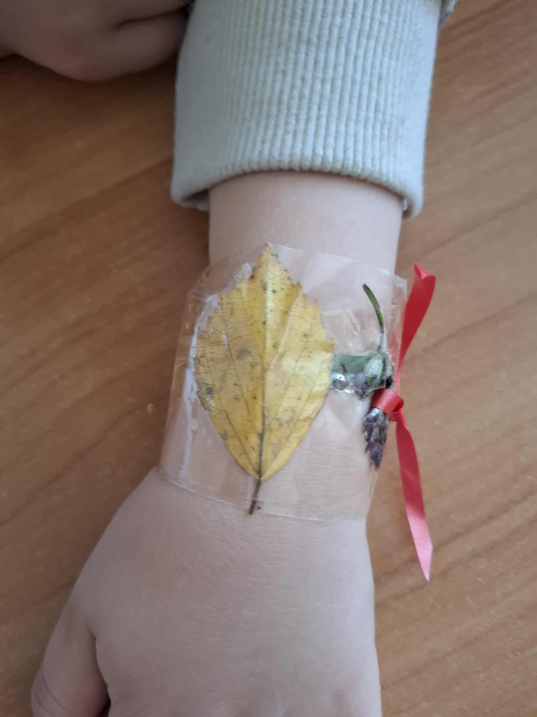
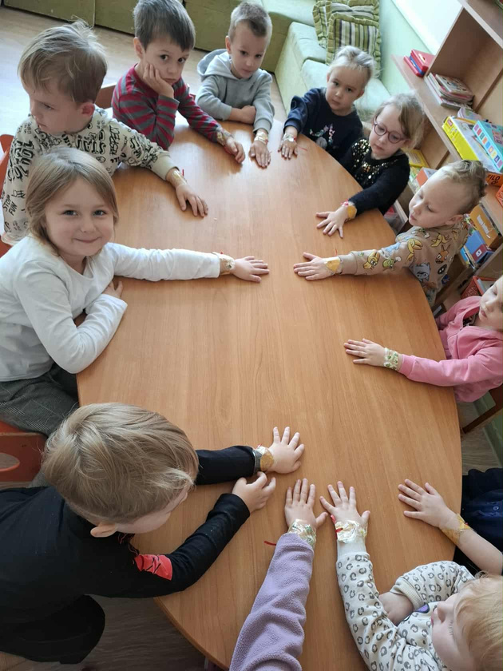
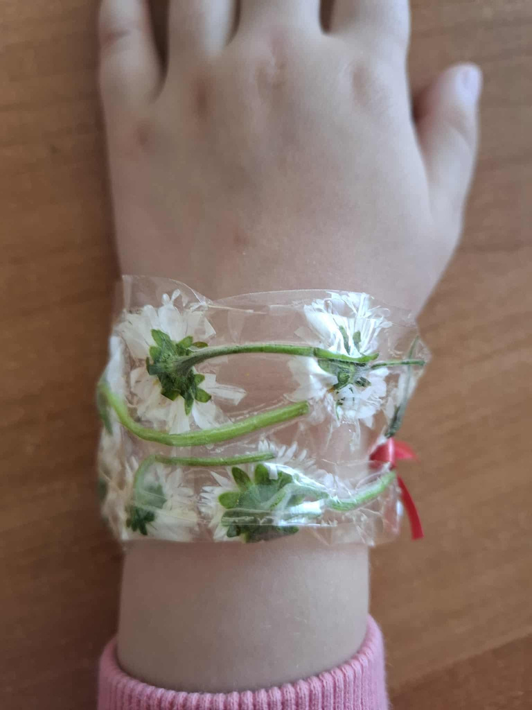
DRAUGYSTĖS APYRANKĖ
Mūsų mažieji keturmečiai pasinėrė į spalvų pasaulį – jie gamino draugystės apyrankes. Vaikai rinkosi mėgstamas spalvas, kūrė savo unikalius darbelius ir džiaugėsi, kad gali padovanoti apyrankę draugui. Kiekviena apyrankė – tarsi mažytis draugystės tiltelis, sujungęs vaikų šypsenas, juoką ir gerumą. Vaikai ne tik lavino pirštukų vikrumą, bet ir mokėsi dalintis bei dovanoti savo kūrybą draugui.

Slide 4
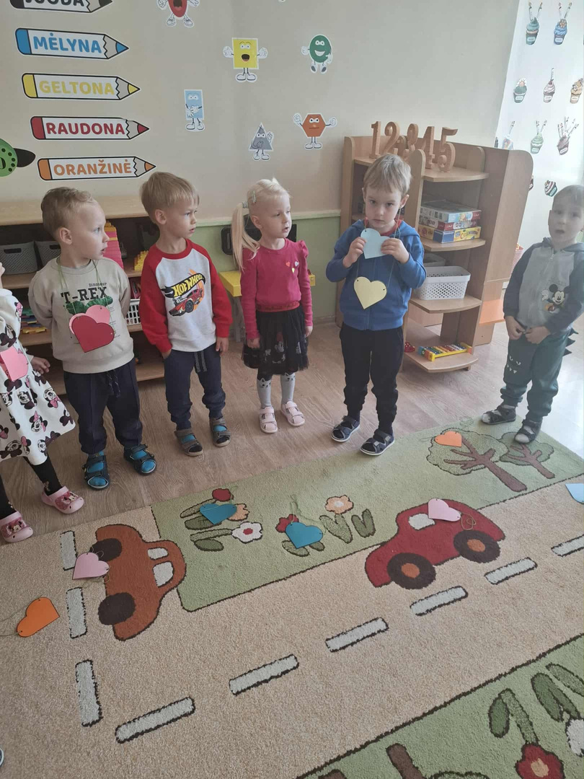
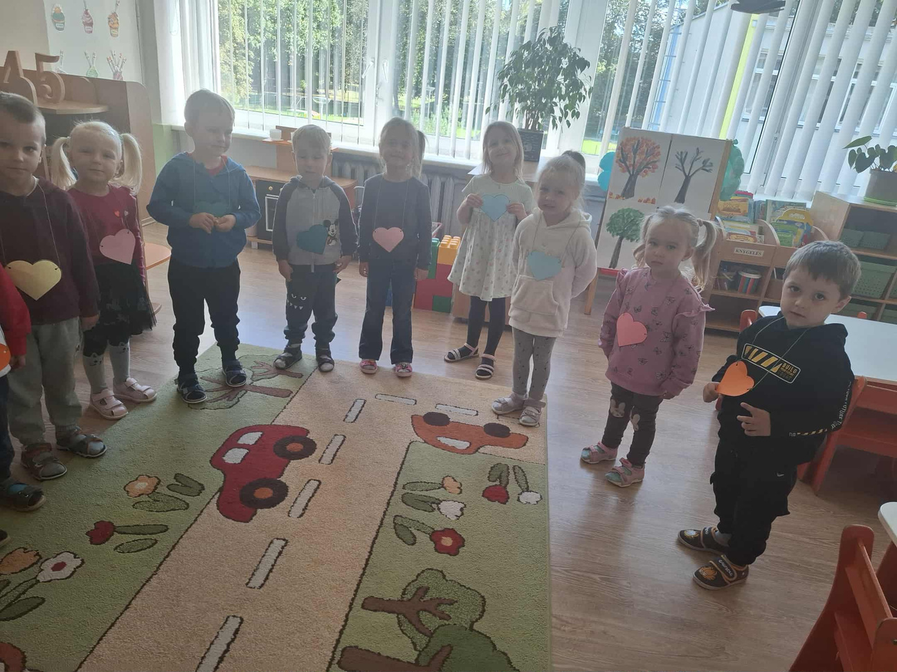
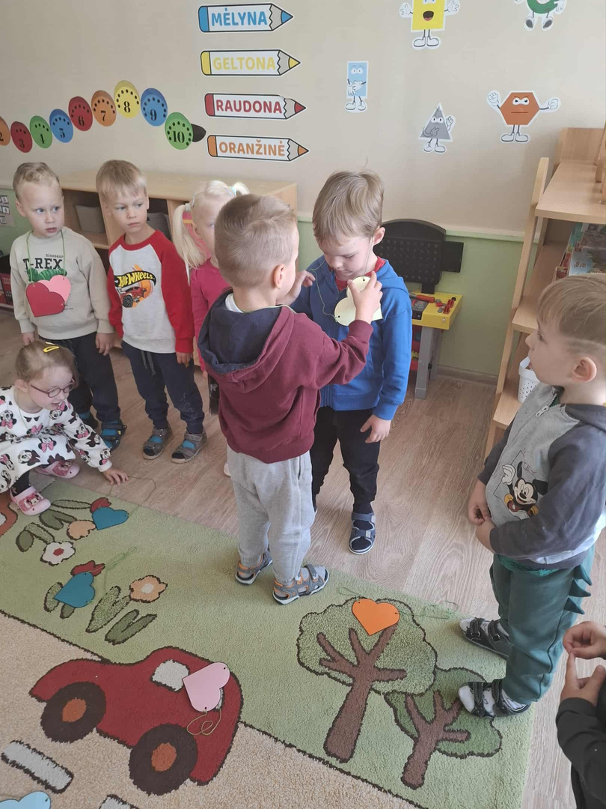
ŠIRDELĖ DRAUGUI
„Draugystė yra tada, kai kartu žaidžiam, juokiamės ir dalinam“. Vaikai dovanojo vienas kitam širdelę, pasakydami gražius žodelius: „Tu mano draugas, aš tave labai myliu“, „Ačiū, kad su manimi žaidi“. „Tu esi mano geriausias draugas“, „Man smagu su tavimi“.

Slide 5


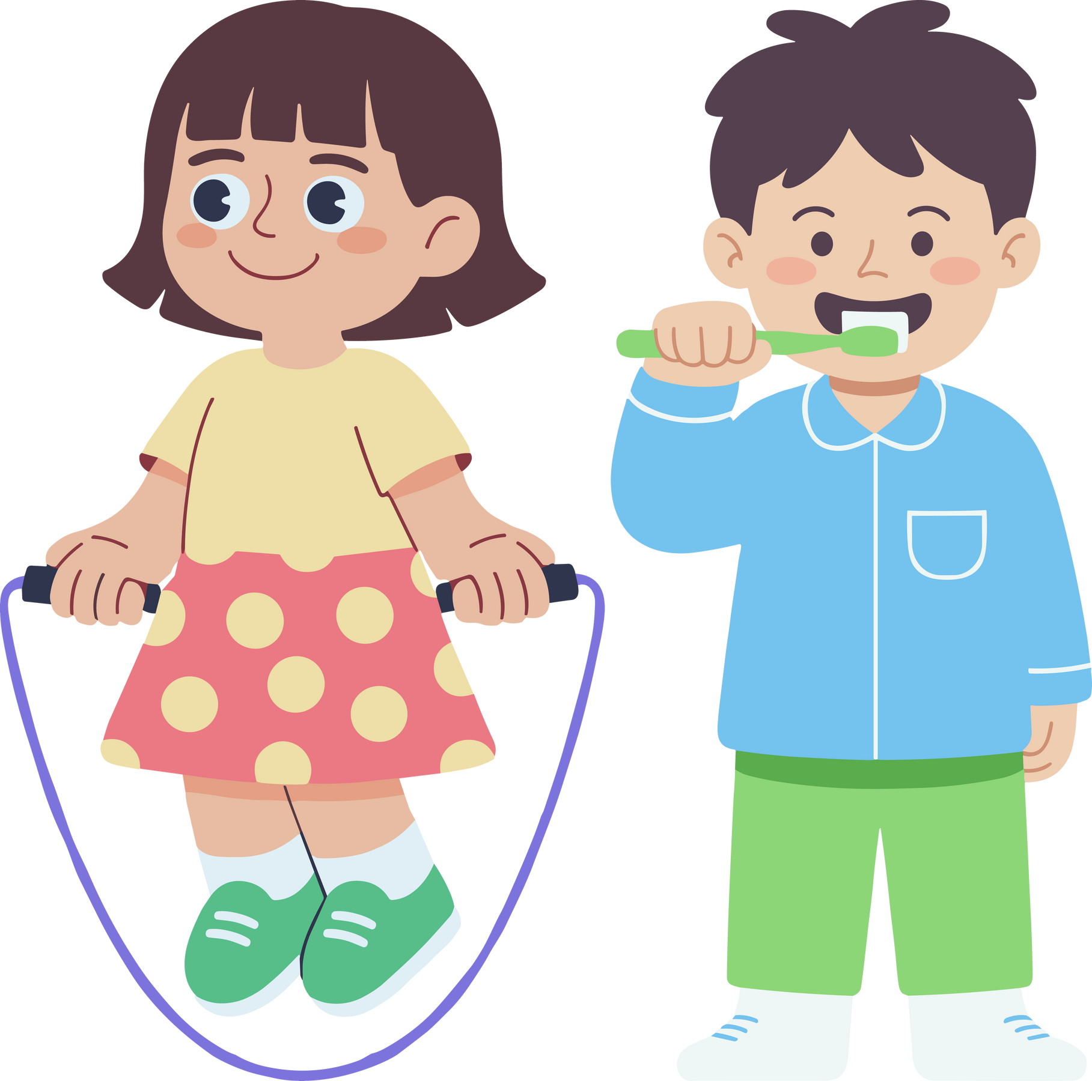

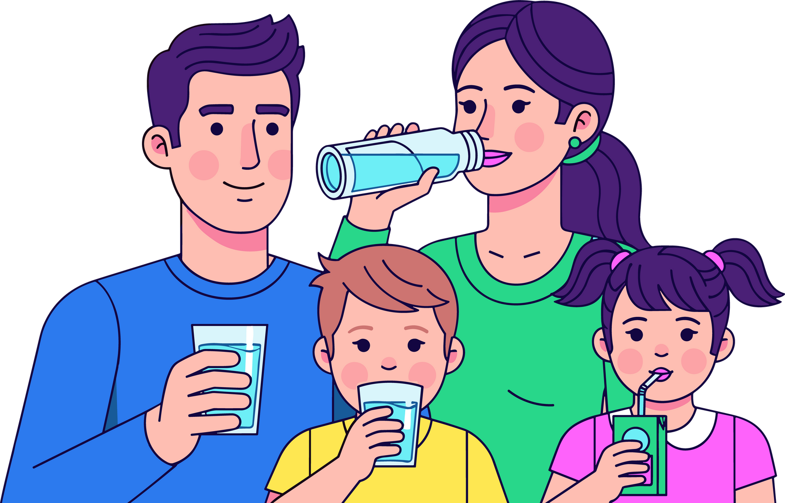
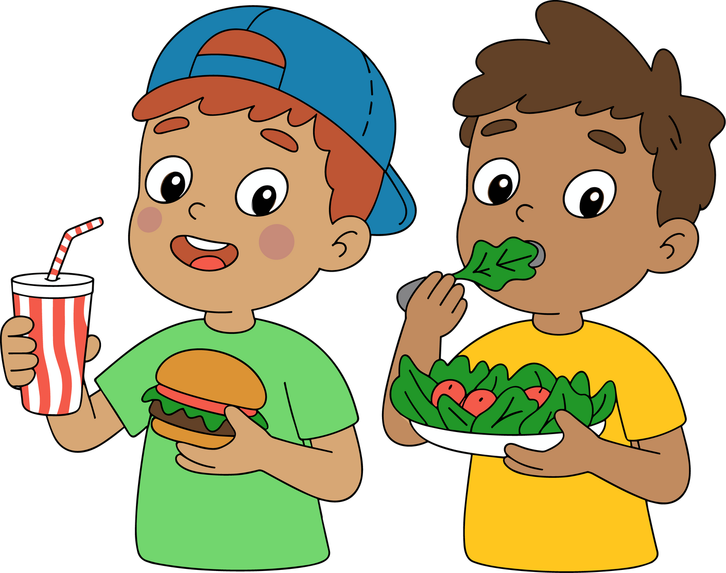
SPALIO MĖNESIS
Lengva pradėti – nelengva užbaigti (žalingų įpročių prevencija)

Slide 6

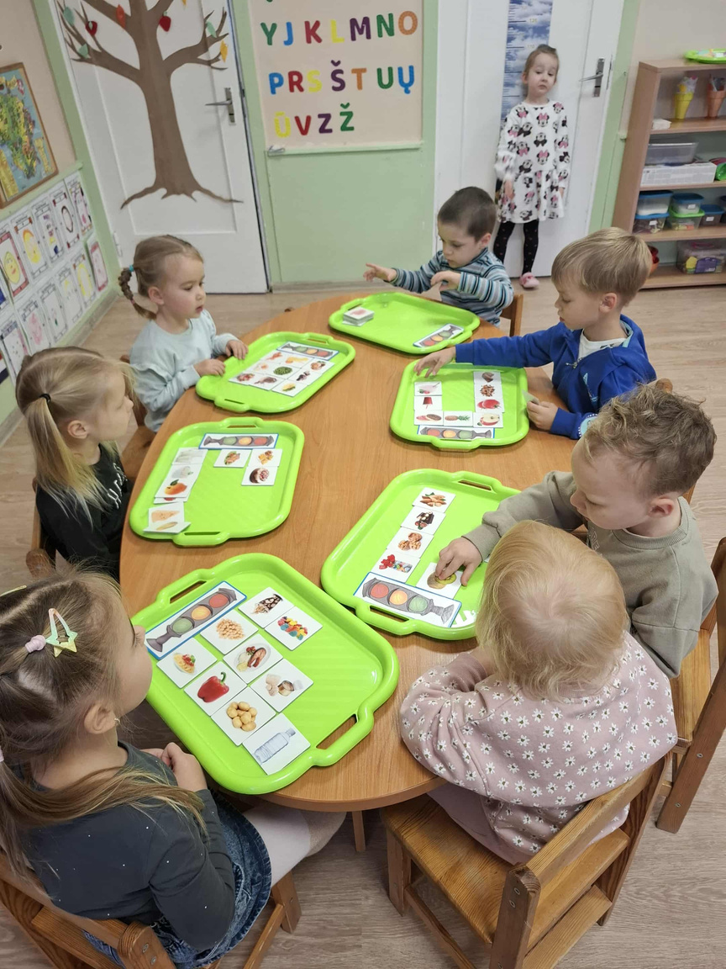
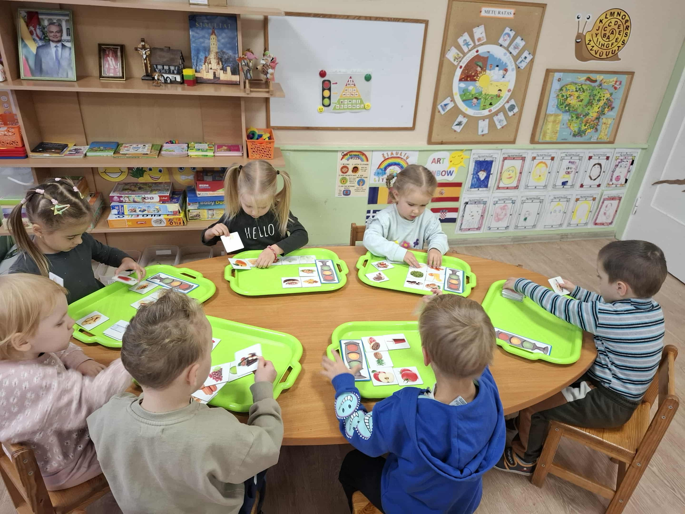
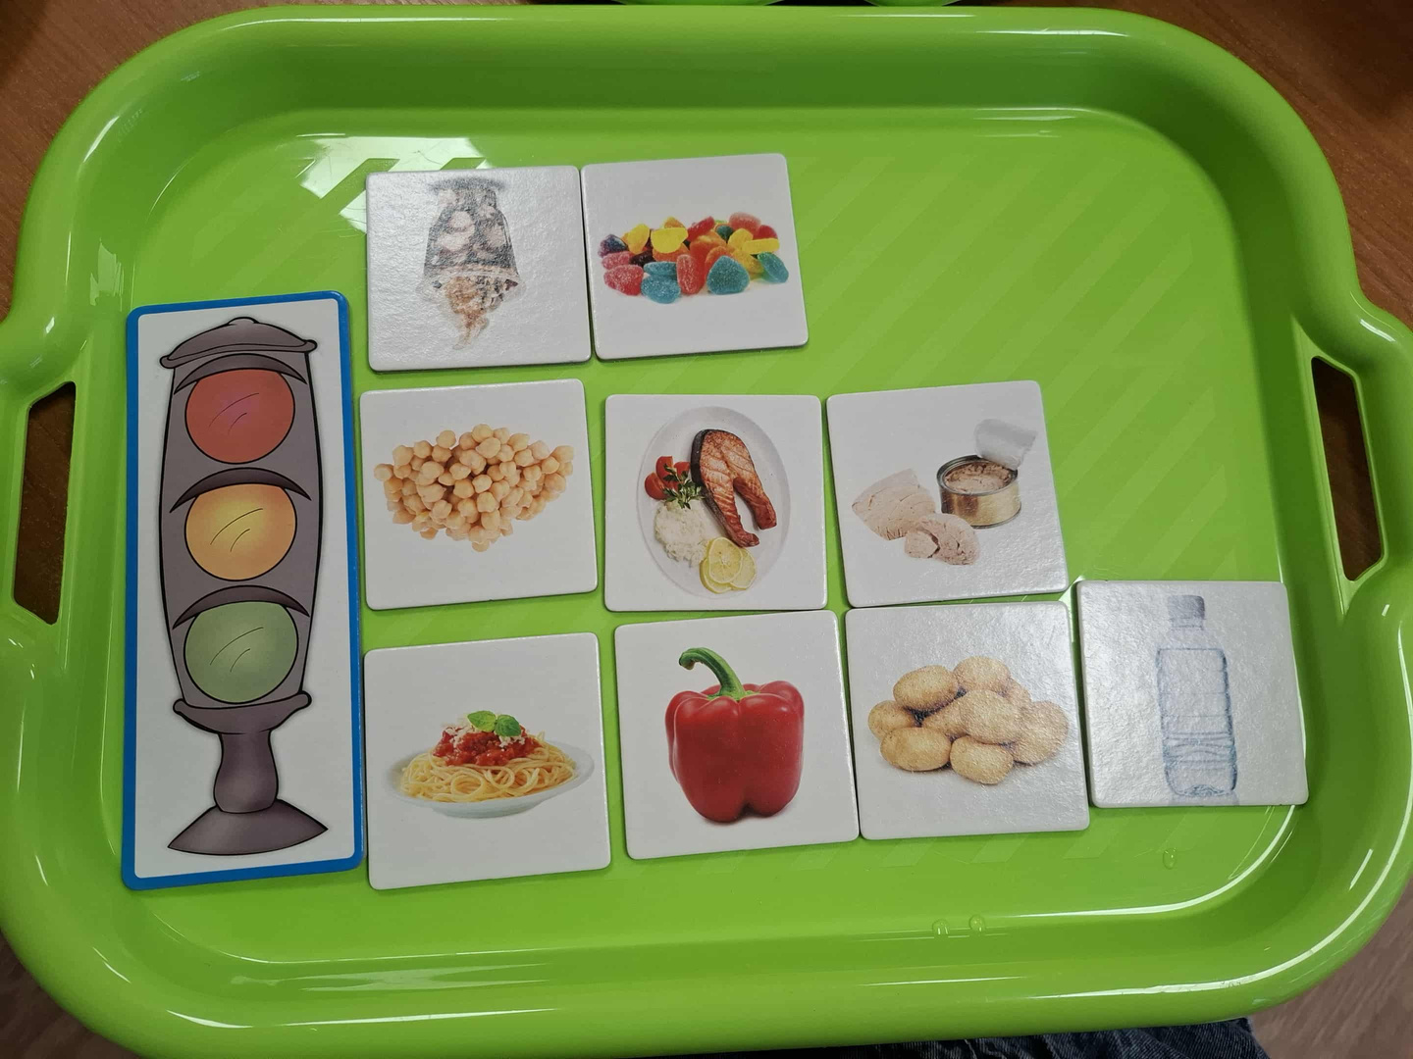
SVEIKO MAISTO RŪŠIAVIMAS
Grupės vaikai dalyvavo sveiko maisto rūšiavimo veikloje. Pasitelkdami maisto piramidę, jie rūšiavo įvairius maisto produktų paveikslėlius ir dėliojo juos į tinkamas vietas. Vaikai mokėsi atpažinti, kurie produktai yra sveikesni ir turi sudaryti didžiąją dienos raciono dalį, o kurių reikia vartoti saikingai. Veikla padėjo suprasti sveikos mitybos pagrindus ir lavino vaikų gebėjimą klasifikuoti.

Slide 7
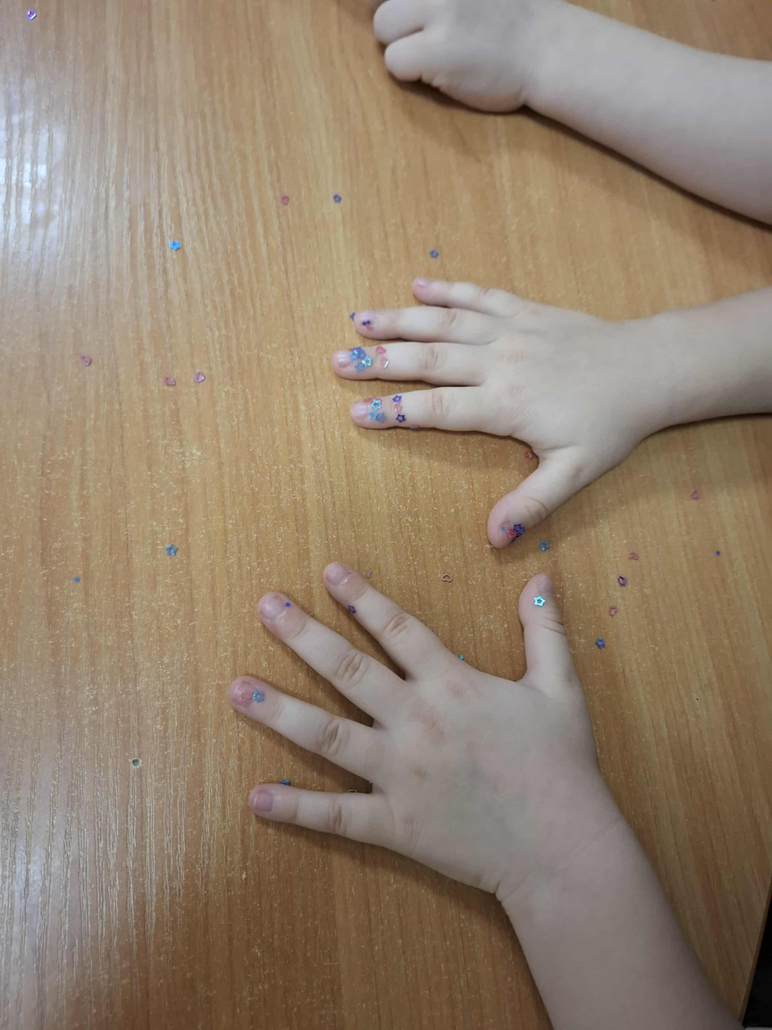
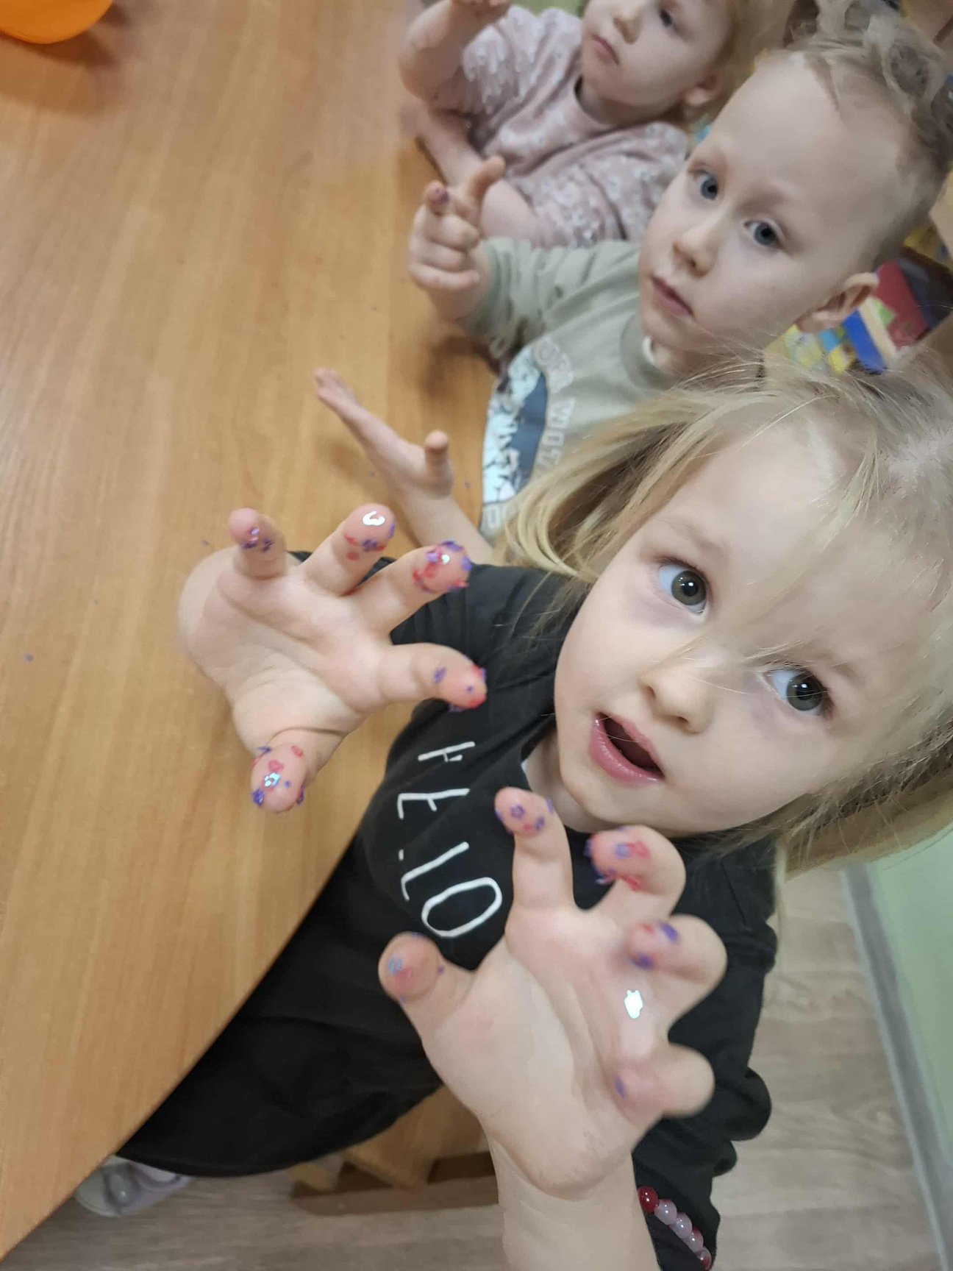
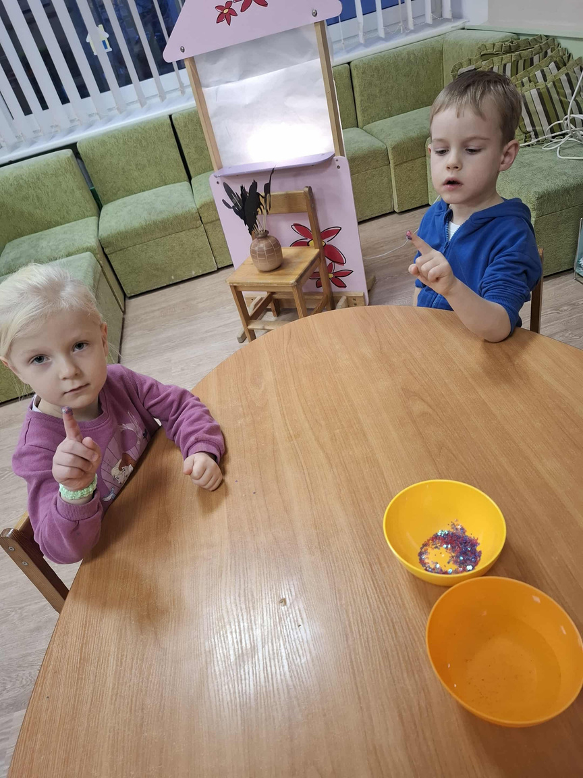
EKSPERIMENTAS ,,KAS SLEPIASI BAKTERIJOSE?”
Vaikai atliko linksmą ir mokomąjį eksperimentą apie bakterijas. Ant jų rankų pabėrėme „bakterijų“ – blizgučių, o tada paprašėme paliesti draugo ranką, stalą ir kitus daiktus. Mažieji aiškiai pamatė, kaip greitai „bakterijos“ pasklinda aplinkoje. Po eksperimento vaikai suprato, kodėl svarbu dažnai ir kruopščiai plauti rankas, kad apsisaugotume nuo tikrų mikrobų.

Slide 8
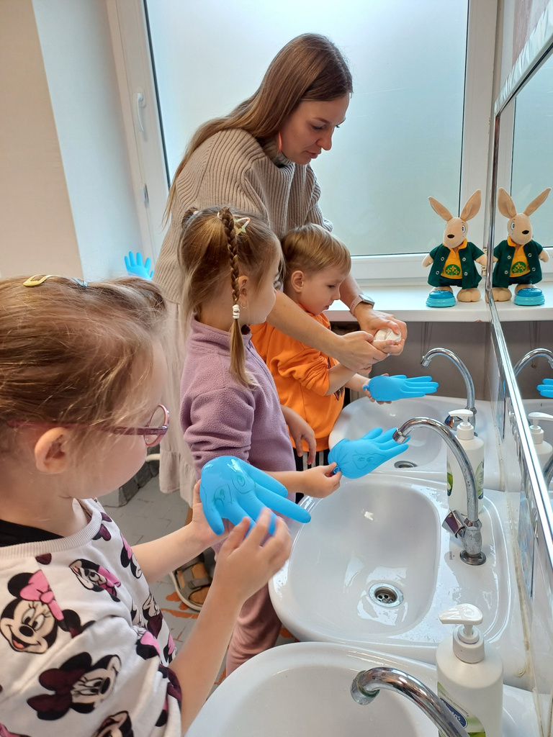
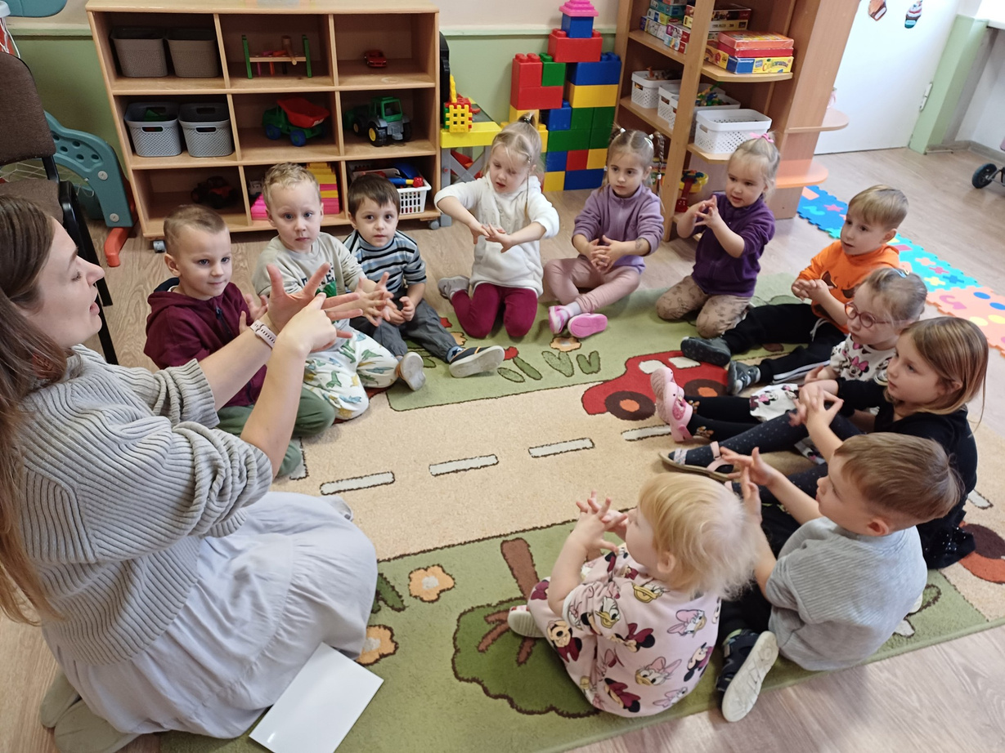
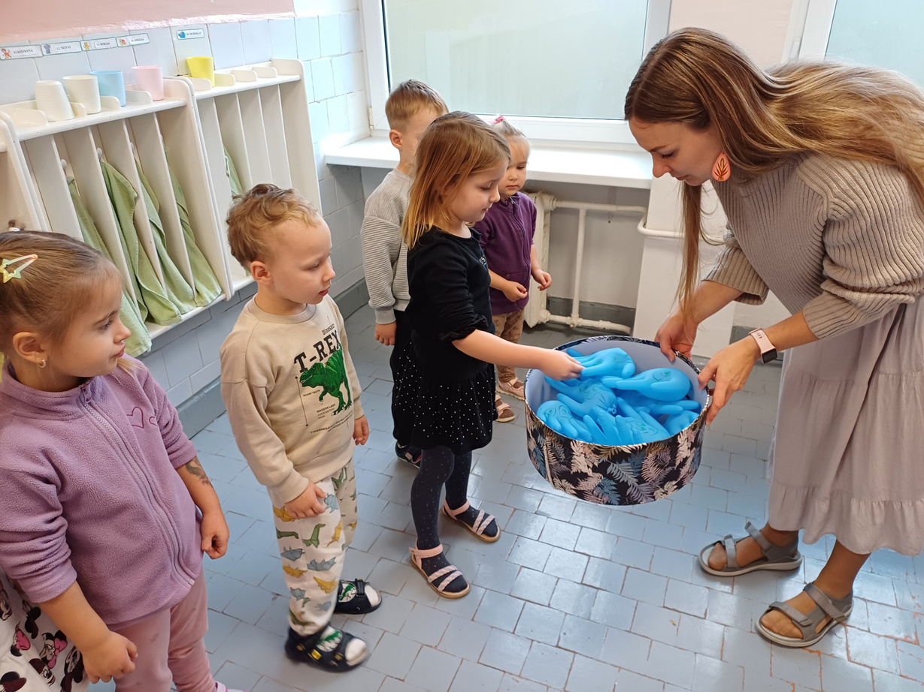
ŠVARIŲ RANKUČIŲ LABORATORIJA
Mokymus „Švarių rankučių laboratorija“ grupėje vedė sveikatos specialistė E. Grigaitienė. Ji vaikams paaiškino, kodėl rankų higiena yra tokia svarbi, ir parodė, kaip taisyklingai plauti rankas. Vaikai stebėjo edukacinius pavyzdžius, dalyvavo praktinėse užduotyse, o speciali priemonė leido jiems pamatyti, ar rankos iš tiesų buvo nuplautos švariai. Ši veikla buvo informatyvi ir įtraukianti – mažieji įgijo vertingų higienos įgūdžių ir supratimą, kaip apsisaugoti nuo mikrobų.

Slide 9
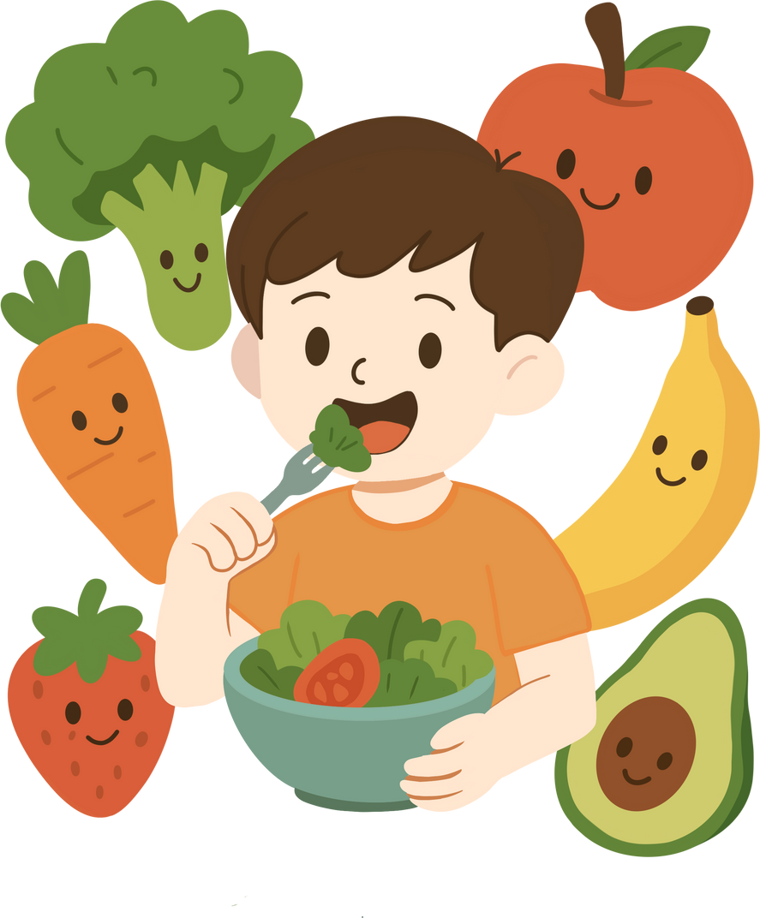






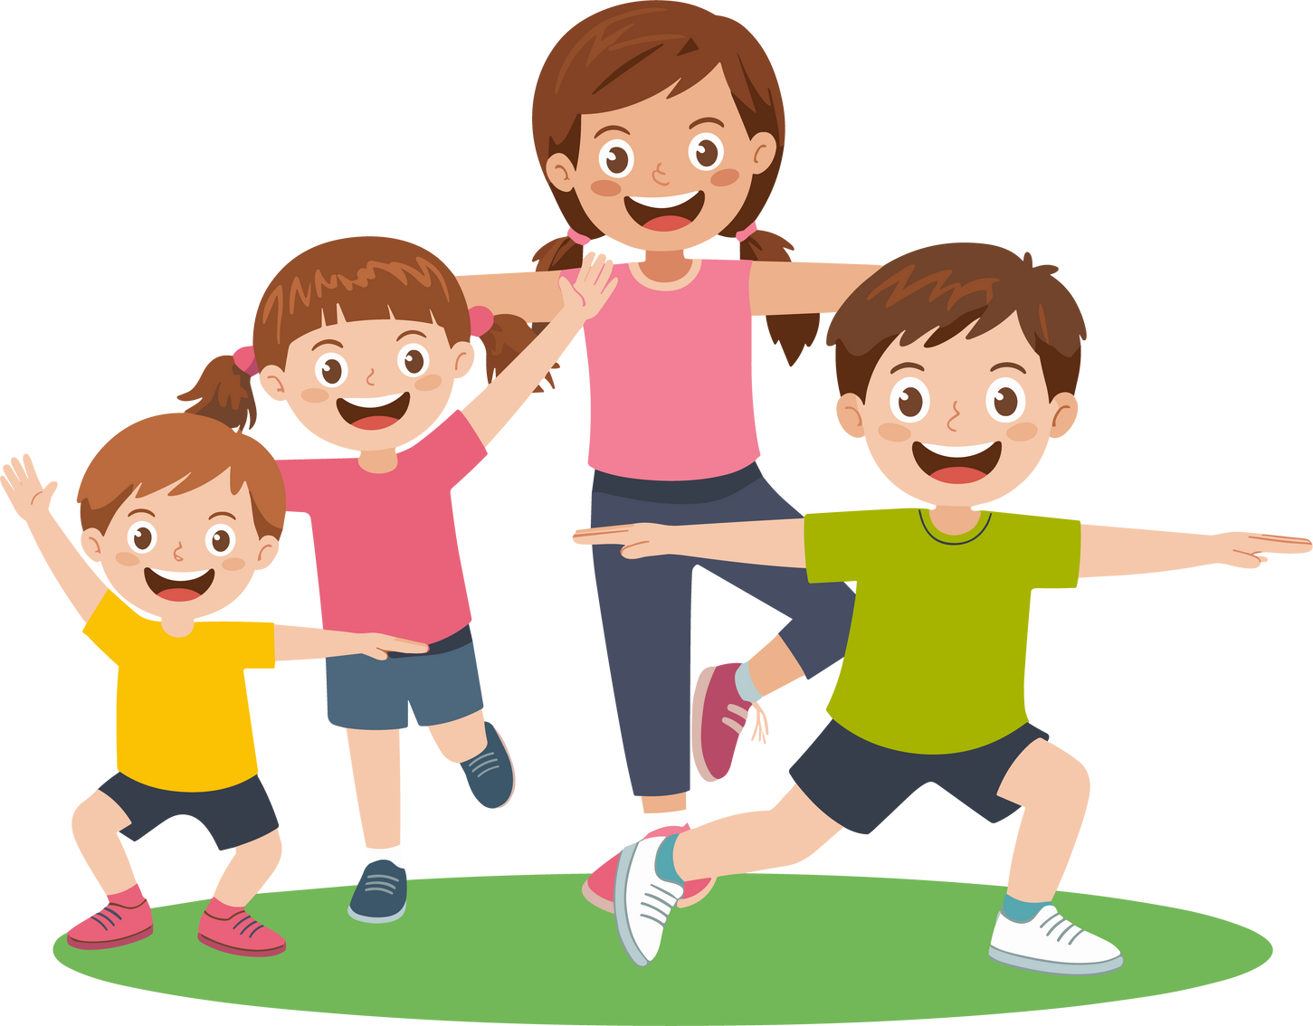

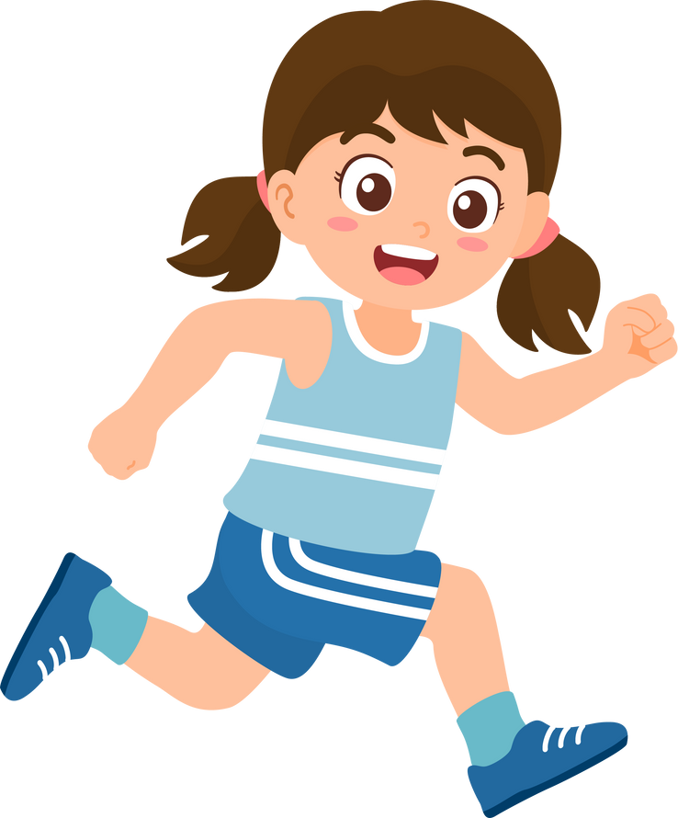



LAPKRIČIO MĖNESIS
Sveikata prasideda nuo manęs….

Slide 10

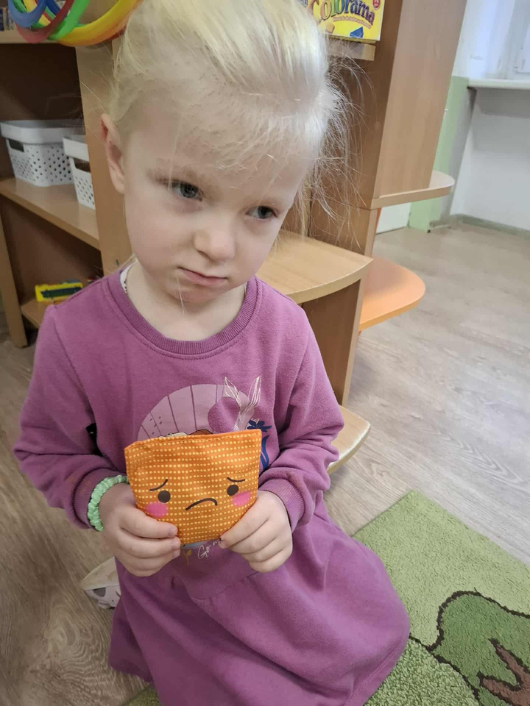
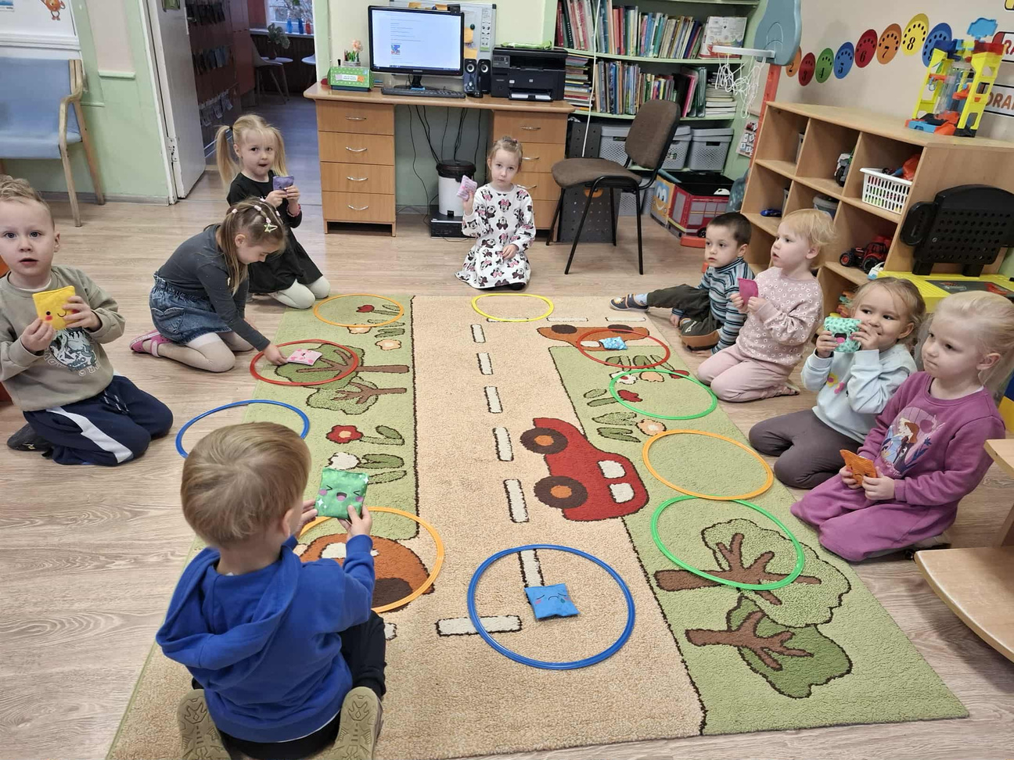
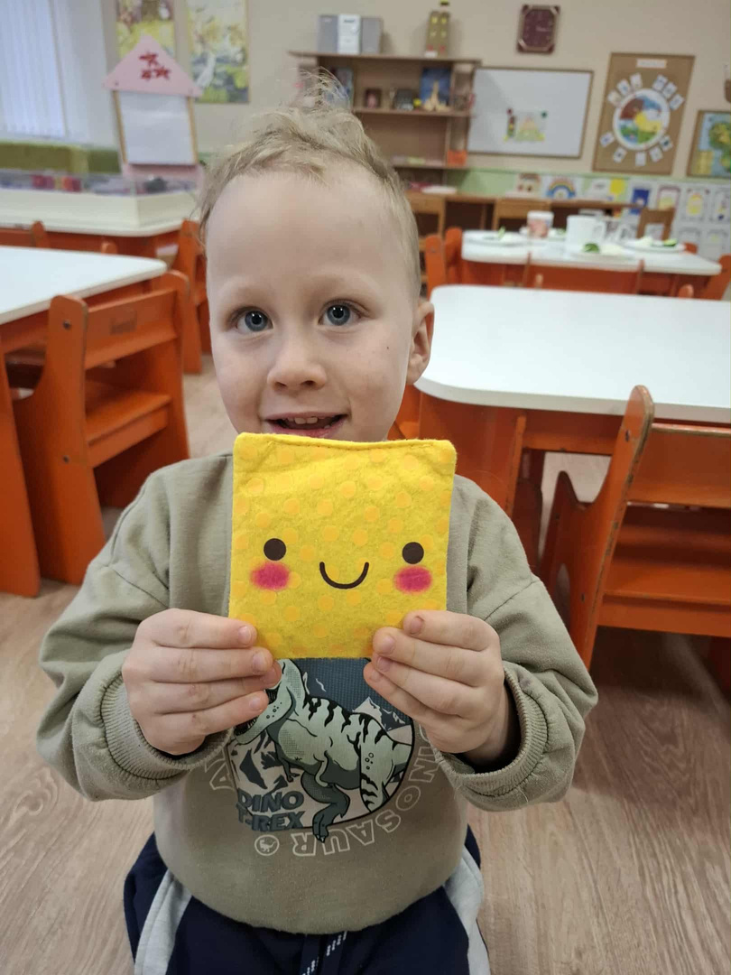
EMOCIJŲ PAŽINIMO ŽAIDIMAS
Vaikai dalyvavo emocijų pažinimo žaidime, kurio metu kiekvienas išsitraukė kortelę su tam tikra emocija ir turėjo ją parodyti veido mimika ar kūno judesiais. Taip jie mokėsi atpažinti ir įvardyti jausmus, suprasti, kaip emocijos gali atrodyti kitiems. Ši veikla ugdė vaikų emocinius įgūdžius, empatiją ir prisidėjo prie psichinės sveikatos stiprinimo.

Slide 11
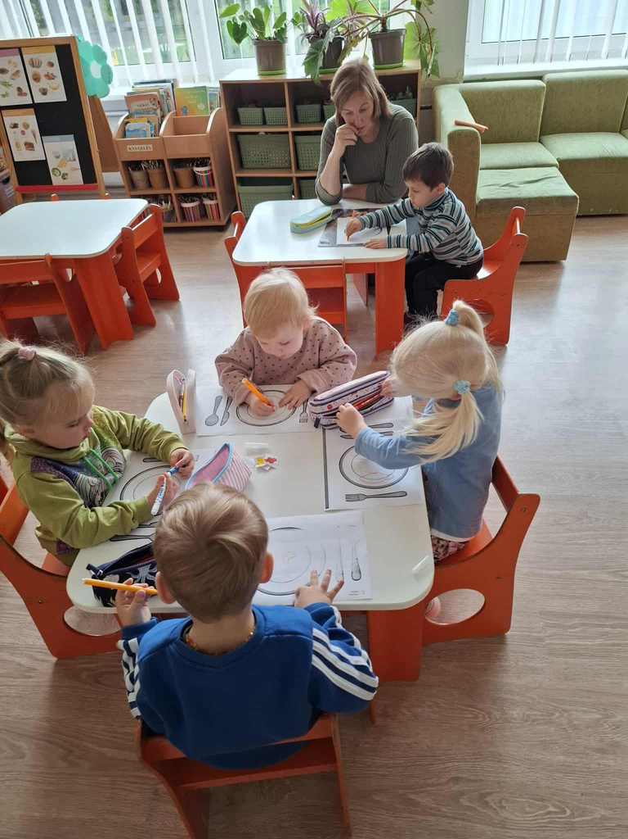
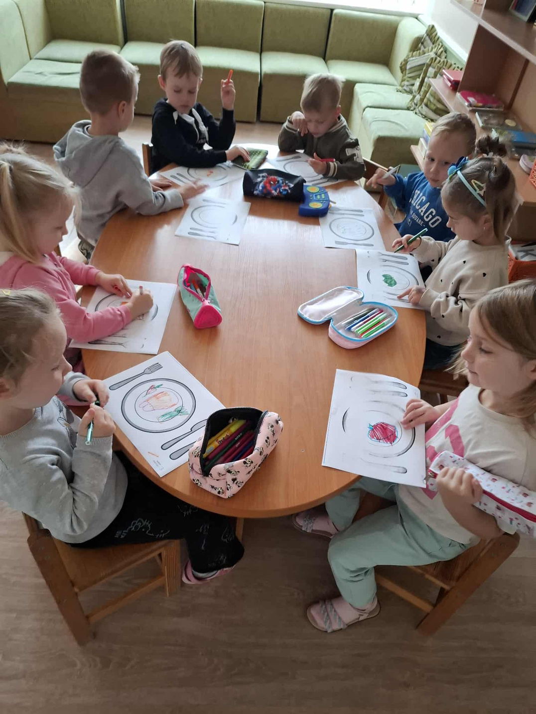
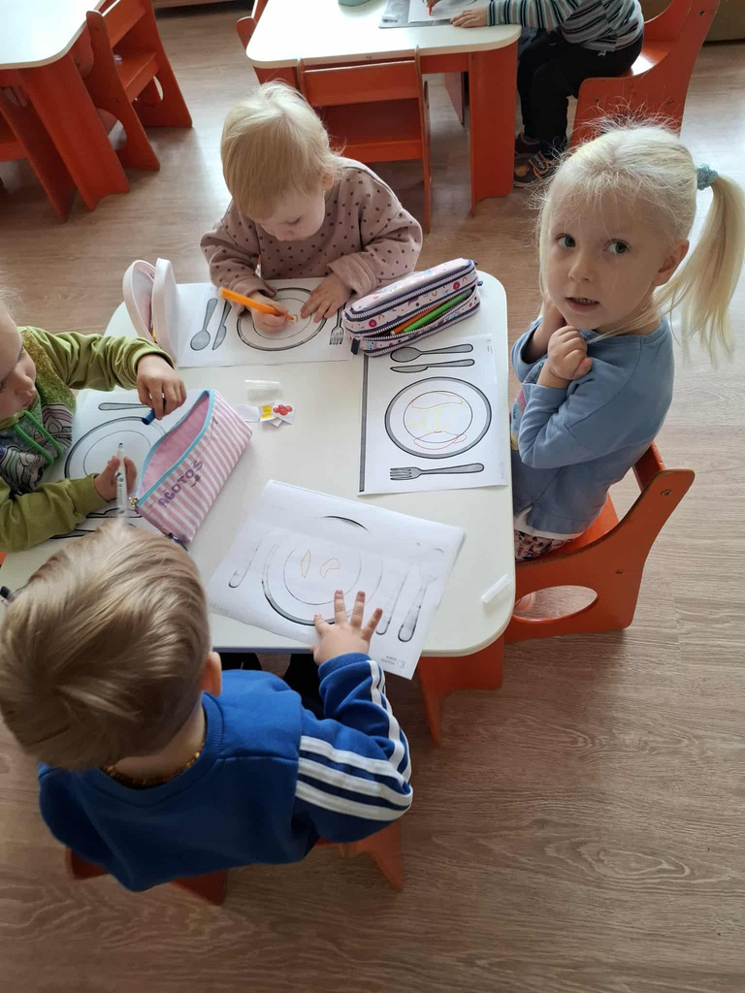
SVEIKO MAISTO LĖKŠTĖ
Grupės „Ežiukai“ vaikai kūrybiškai piešė sveiko maisto lėkštes. Mažieji rinkosi vaisius, daržoves, grūdinės kilmės produktus ir kruopščiai dėliojo juos savo piešiniuose. Piešdami vaikai aiškinosi, koks maistas yra naudingas jų sveikatai, ir džiaugėsi kurdami spalvingas, vitaminų kupinas lėkštes.

Slide 12
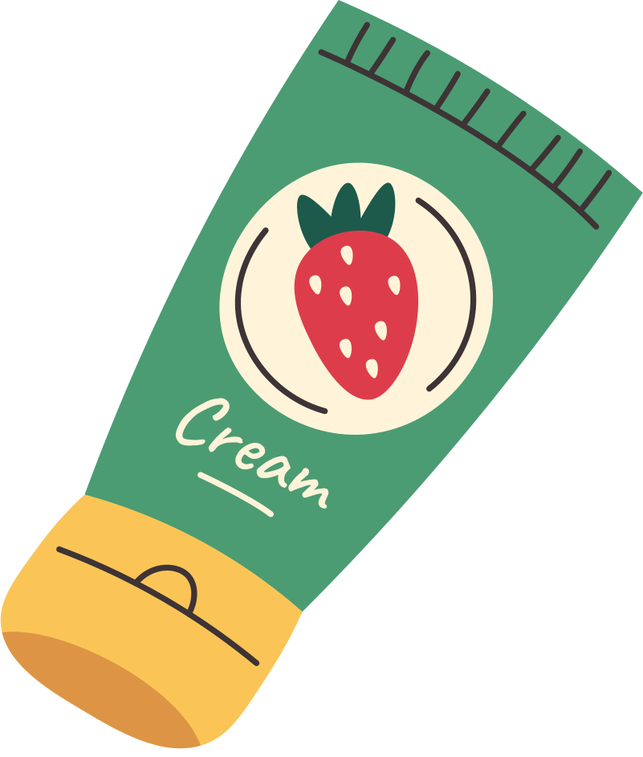

Ačiū už dėmesį taria grupė ,,Ežiukai”

